Slide 1
Wypadki Drogowe

Slide 2
Najczęstsze przyczyny wypadków drogowych:

Slide 3
Niedostosowanie prędkości do warunków na drodze

Slide 4
Nieprawidłowe wyprzedzanie

Slide 5
Nieprawidłowe przejeżdżanie przejść dla pieszych

Slide 6
Nieostrożne wejście na jezdnię przed jadącym pojazdem

Slide 7
Wejście na jezdnię przy czerwonym świetle

Slide 8
Niezachowanie bezpiecznej odległości między pojazdami

Slide 9
Jazda po alkoholu

Slide 10
Oraz wiele innych:

Slide 11
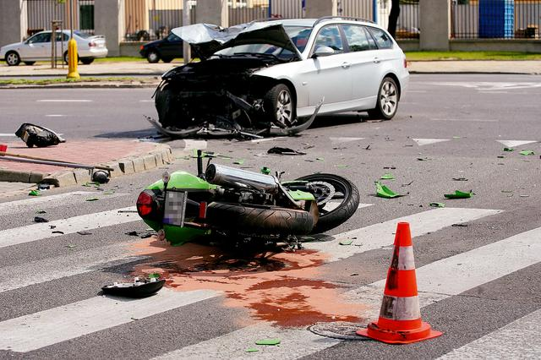
Skutki wypadków drogowych:

Slide 12
Niektóre wypadki kończą się śmiertelnie

Slide 13
Najczęstszymi skutkami są okaleczenia

Slide 14
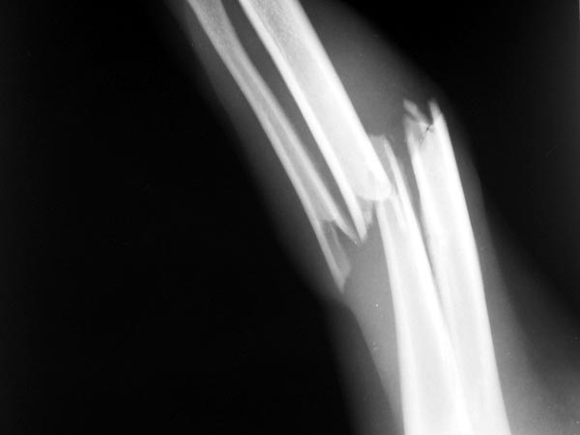
Lub złamanie kończyn

Slide 15
Oraz wiele innych:

Slide 16
Zapobieganie wypadkom drogowym:

Slide 17
Nie jeździć po alkoholu

Slide 18
Ograniczyć prędkość

Slide 19
Lepsze szkolenie kierowców

Slide 20
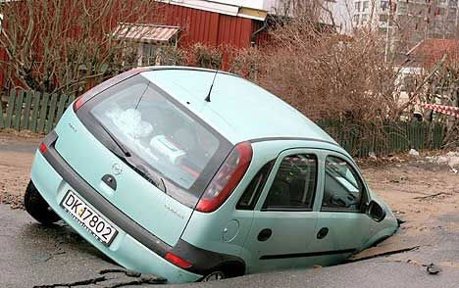
Ulepszenie polskich dróg!!!

Slide 21
Oraz wiele innych:

Slide 22
Koniec!!!
Prezentacja wykonana przez członków projektu edukacyjnego z techniki.
Opiekun: D.Skarżyńska

